Slide 1
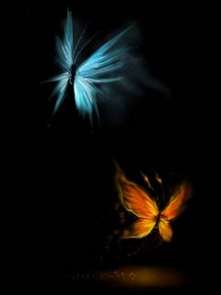
Удивительный мир симметрии
Земля вполне могла бы быть названа царством симметрии.
Земля вполне могла бы быть
названа царством симметрии

Slide 3
Цели работы
На примерах найти и показать симметрию как основу красоты в:
архитектуре,
живописи,
природе,
филологии и
окружающем мире

Slide 4
Задачи работы
собрать информацию по рассматриваемой теме;
выделить симметрию как математическую основу законов красоты в искусстве;
показать через понятие "симметрия " связи математики с живой природой;
найти математические мотивы в филологии;
изучить и выделить основные направления применения симметрии, как основы красоты в творчестве человека.

Slide 5
«...быть прекрасным значит быть
симметричным и соразмерным»
Платон
(древнегреческий философ,
428 – 348 г. до н.э.)
Греческое слово симметрия обозначает «соразмерность». Под симметрией понимают всякую правильность во внутреннем строении тела или фигуры

Slide 6
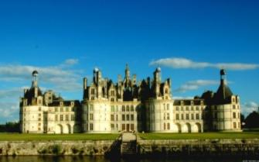
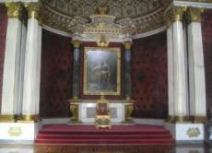
Симметрия в архитектуре
Архитектура - удивительная область человеческой деятельности. В ней тесно переплетены и строго уравновешены наука, техника, искусство .
Человек всегда использовал симметрию и пропорциональность в архитектуре.

Slide 7
Симметрия в архитектуре
Древним храмам, башням средневековых замков, современным зданиям она придаёт гармоничность, законченность. Только неотступно следуя законам геометрии, архитекторы древности могли создавать свои шедевры.

Slide 8
Симметрия в природе
Мы все удивляемся, разглядывая бабочек. Если бабочка сложит свои крылья, то они совпадут, так как крылышки у неё одинаковые. Если нарисовать бабочку на листе бумаги, то особую роль для этой плоской фигуры будет играть вертикальная прямая, проходящая посередине туловища бабочки.

Slide 9
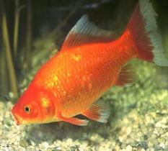
Симметрия в природе
В этом случае говорят, что данная плоская фигура симметрична относительно прямой. Прямую, которая разделяет фигуру на правую и левую половины, называют осью симметрии.

Slide 10
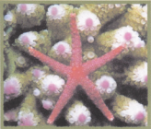
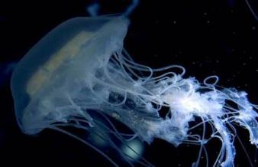
Симметрия в природе
Рассмотрим другую, центральную симметрию. Центральная симметрия чаще встречается у животных, ведущих подводный образ жизни, таких как морская звезда, медуза. Если повернуть звезду на некоторый угол, то её лучи могут совпасть. Такой вид симметрии в биологии называют лучевым.

Slide 11
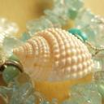
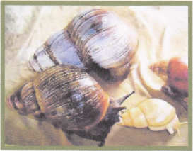
Симметрия в природе
А ещё существует спиральная симметрия.
Спиральная симметрия встречается например у моллюсков, раковина которых сужается и расширяется на конце, и у баранов, рога у которых закручены спиралью.

Slide 12
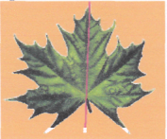
Симметрия в природе
Моё исследование в ботанике заключалось в том, что я занималась проблемой поиска закономерностей внешнего строения растений. Кленовый лист симметричен, если перегнуть его по среднему вертикальному стебельку-прожилке, то получившиеся части листа совпадут друг с другом. И перед нами две половинки — правая и левая!
Можно провести опыт и с зеркалом; отражение
в зеркале дополнит половину кленового листа
до целого.

Slide 13
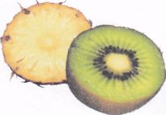
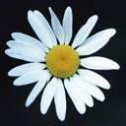
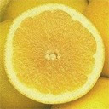
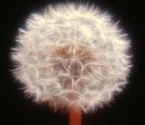
Симметрия в природе
Центральную симметрию я тоже искала в растениях. Чаще всего она встречается в цветах и плодах растений.
В разрезе они представляют собой окружность, а окружность имеет центр симметрии. Центральную симметрию можно наблюдать на изображении следующих цветов: цветок одуванчика, цветок мать-и-мачехи, сердцевина ромашки, а в некоторых случаях
центральной симметрией обладает и изображение
цветка ромашки.

Slide 14
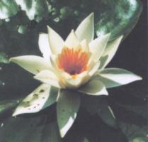
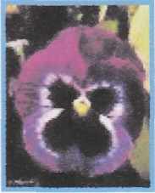
Симметрия в природе
Весь цветок кувшинки обладает центральной симметрией только в случае четного количества лепестков. Этот цветок можно повернуть вокруг некоторой прямой и он совместится сам с собой. В случае же нечетного количества лепестков, как анютины глазки, цветок обладает только осевой симметрией. Цветок анютины глазки совместится сам с собой только при повороте на полный оборот.

Slide 15
Симметрия в природе
Тело человека тоже симметрично: 2 одинаковых руки, 2 одинаковых ноги, голова и туловище имеют ось симметрии.
Много интересных фактов может сообщить наука о симметрии человека. Известно, что в среднем на
земном шаре примерно 3 % левшей (99 млн.) и 97 % правшей
(3 млрд. 201 млн.). Правая половина тела управляется левым,
а левая — правым полушарием, и в большинстве
случаев правая половина тела и левое полушарие
развиты лучше.

Slide 16
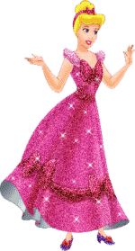
Симметрия в природе
Известно, что у людей сердце на левой стороне,
печень — на правой. Но на каждые 7—12 тыс. человек
встречаются люди, у которых все или часть внутренних
органов расположены зеркально, т. е. наоборот.
Зеркальная симметрия насекомых, животных и
растений является вертикальной симметрией.

Slide 17
Симметрия в природе
Можно ещё много назвать объектов природы, для которых характерна вертикальная зеркальная симметрия. А вот горизонтальная зеркальная симметрия в природе встречается редко.
Отражение в воде - единственный пример
горизонтальной симметрии.
Поверхность озера играет роль зеркала и
воспроизводит отражение с геометрической
точностью.

Slide 18
Симметрия в природе
Удивительные создания Природы - снежинки. Они являются самым ярким примером красоты форм осевой симметрии. Любая снежинка имеет ось симметрии и, кроме того, каждая снежинка зеркально симметрична. Снежинка - это кристалл замёрзшей воды.

Slide 19
Кристаллы
Все твёрдые тела в природе состоят из кристаллов. Каждый кристалл имеет форму многогранника. Кристалл каменной соли, например, имеет форму куба. Мир кристаллов - это особый мир симметрии, с которым связаны великие открытия и в области математики, и в области кристаллографии.
А ещё многогранники очень красивы...

Slide 20
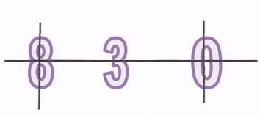
Симметрия в символах
Когда я стала печатать свою работу, то поняла, что моё исследование проведено не до конца. Символы, с помощью которых мы записываем наше общение – буквы и цифры тоже подчиняются законам симметрии. Есть буквы и символы, имеющие вертикальную ось симметрии, горизонтальную, и те, которые имеют 2 оси симметрии.
Ф О Х Н

Slide 21
Перевёртыши
Ещё интереснее симметричные примеры:
Или слова с таким же свойством:
42+35=53+24,
63∙48=84∙36
41-32=23-14
казак,
шалаш,
или,
топот…

Slide 22
Палиндромы
Есть и целые фразы с таким свойством (если не учитывать пробелы между словами):
"Искать такси",
"Аргентина манит негра",
"А роза упала на лапу Азора",
"Ценит негра аргентинец",
"Нажал кабан на баклажан"…

Slide 23
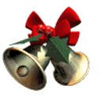
Симметрия в жизни
Большинство самых необходимых для нас предметов — от книги, ложки, чайника и молотка до газовой плиты, холодильника и пылесоса — тоже обладают симметрией.

Slide 24
Мои исследования
1. Симметрия в моей школе
Это школа, в которой я учусь. Здание состоит из трёх
частей. Две части здания имеют вертикальную
ось симметрии.

Slide 25
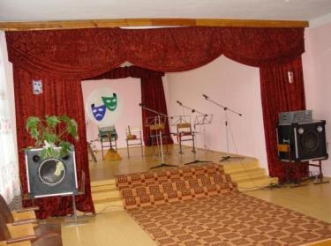
Оформление спортивного и актового залов школы тоже симметрично:
Симметрия в моей школе

Slide 26
Симметрия в моей школе
Красавицу-ёлку на Новый год мы тоже стараемся нарядить, используя законы красоты, то есть расположить украшения на ёлке симметрично.
Симметрию можно найти ещё во многих местах: оформление кабинетов, школьная мебель, посуда в школьной столовой, новое оформление одной из рекреаций школы

Slide 27
Тест - опрос
1 | а) | б)
2 | а) | б)
3 | а) | б)
4 | а) | б)
5 | а) | б)
Тестирование я проводила
в 3, 4, 5, 6 классах.
При тестировании-опросе
был предложен такой
вопрос:
«Какая из двух фигур
одинакового цвета
для тебя выглядит
красивее?»

Slide 28
Результаты теста-опроса
Выбрали симметричные фигуры и обозначили их как красивые – 33 из 42 учащихся, что ещё раз показывает то, что человек воспринимает порядок, красоту и совершенство интуитивно именно через симметрию.
На диаграмме это хорошо видно:

Slide 29
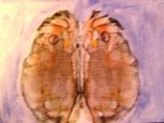
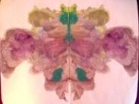
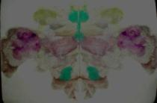
Симметричные забавы
Симметричные забавы - это творчество моих одноклассников. Краски нужно нанести на левую (или правую) сторону листа и перегнуть этот лист по срединной линии, пока краска не высохла.
Примеры таких рисунков перед вами:

